Slide 1


Universidad Pedagógica Nacional-Hidalgo
Sede Pachuca
Lic. Intervención educativa
Políticas Públicas y sistemas Educativos Contemporáneos
Equipo:
Dulce María Barrera Hernández
Eloim Salvador Peña
Segundo semestre Turno Vespertino
12-Junio-2014

Slide 2


Slide 3
Alianza por la calidad de la educación
Firmada por el Gobierno Federal y los maestros a través del SNTE (representando a los maestros), en Mayo del 2008
Impulsar una transformación en la Calidad Educativa
Gobiernos Estatales y municipales, legisladores, autoridades educativas estatales, padres de familia, estudiantes de todos los niveles, sociedad civil, empresarios y academia, para construir una política de Estado.

Slide 4
Se firma la alianza para dar respuesta a las demandas y necesidades de los planteles escolares y la sociedad en general mediante un compromiso de trabajo corresponsable, que busca articular estrategias claras e incluyentes para hacer de la educación una política de estado efectiva.
Articulo 3o.- Todo individuo tiene derecho a recibir educación. el estado –federación, estados, distrito federal y municipios–, impartirá educación preescolar, primaria, secundaria y media superior. la educación preescolar, primaria y secundaria conforman la educación básica; esta y la media superior serán obligatorias.

Slide 5
Para alcanzar el objetivo propuesto los organismos firmantes se plantearon las acciones a realizar para la consecución, las cuales se dividieron en cinco Ejes y diez Procesos
Modernización de los centros escolares
Profesionalización de los maestros y autoridades educativas
Bienestar y desarrollo integral de los alumnos
Formación integral de los alumnos para vida y trabajo
Evaluar para mejorar

Slide 6

1.-Modernización de los centros escolares
Garantizar que los centros escolares sean dignos, libres de riesgos, que sirvan a su comunidad, que cuenten con la infraestructura, los equipamientos necesarios y la tecnología de vanguardia apropiados para enseñar y aprender.
PROCESOS
Infraestructura y equipamiento.
Tecnologías de la información y la comunicación.
Gestión y participación social.

Slide 7
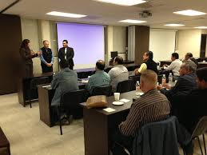
2.- Profesionalización de los maestros y autoridades educativas
Garantizar que quienes dirigen el sistema educativo, los centros escolares y quienes les enseñan a nuestros hijos sean seleccionados adecuadamente, estén debidamente formados y reciban los estímulos e incentivos que merezcan en función de logro educativo de niñas, niños y jóvenes.
4.- Ingreso y promoción
5.- Profesionalización
6.- Incentivos y estímulos

Slide 8
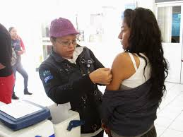
3.- Bienestar y desarrollo integral de los alumnos
La transformación de nuestro sistema educativo descansa en el mejoramiento del bienestar y desarrollo integral de niñas, niños y jóvenes, condición social para el logro educativo.
7.- Salud, alimentación y nutrición.
8.- Condiciones sociales para mejorar el acceso, permanencia y egreso oportuno.

Slide 9

4.- Formación integral de los alumnos para vida y trabajo
La escuela debe asegurar una formación basada en valores y una educación de calidad que propicie la construcción de ciudadanía, el impulso de la productividad y la promoción de la competitividad para que las personas puedan desarrollar todo su potencial.
9.- Reforma curricular.

Slide 10

5.- Evaluar para mejorar
La evaluación debe servir de estimulo para elevar la calidad educativa, favorecer la transparencia y la rendición de cuentas, y servir de base para el diseño adecuado de políticas educativas.
10.- Evaluación

Slide 11
Objetivos…
Objetivo 1
Elevar la calidad de la educación para que los estudiantes mejoren su nivel de logro educativo, cuenten con medios para acceder a mayor bienestar y contribuyan al desarrollo nacional.
Objetivo 2 Ampliar las oportunidades educativas para reducir desigualdades entre grupos sociales, cerrar brechas e impulsar la equidad.
Objetivo 3
Impulsar el desarrollo y utilización de tecnologías de la información y la comunicación para apoyar el aprendizaje de los estudiantes, ampliar sus competencias para la vida y favorecer su inserción en la sociedad del conocimiento.

Slide 12
Objetivo 4 Educación integral que equilibre la formación de valores ciudadanos, el desarrollo de competencias y la adquisición de conocimientos por medio de actividades regulares del aula, práctica docente y el ambiente institucional, fortaleciendo la convivencia democrática e intercultural.
Objetivo 5
Servicios educativos de calidad para formar personas con alto sentido de responsabilidad social, que participen de manera productiva y competitiva en el mercado laboral
Objetivo 6 Fomentar una gestión escolar e institucional que fortalezca la participación de los centros escolares en la toma de decisiones, corresponsabilice a los diferentes actores sociales y educativos y promueva la seguridad de alumnos y profesores, la transparencia y rendición de cuentas

Slide 13
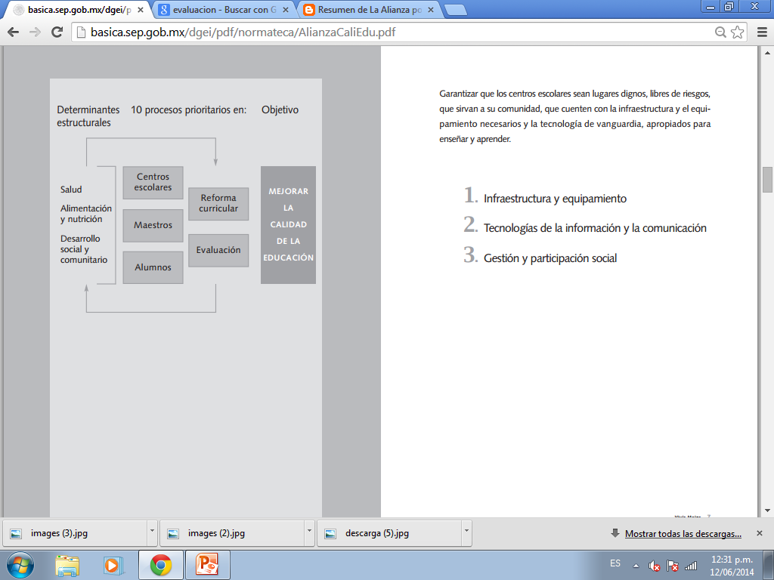
¿Para qué la alianza?

